Slide 1
Microsoft AI スキル フェスト
Notes:
イントロスレート

Slide 2
AI の活用例: 仕事の生産性の向上
AI学習の旅をスタートさせる | 日本語
Notes:
こんにちは、「AI の活用例: 仕事の生産性の向上」にご参加いただきありがとうございます。
私はマイクロソフトのテクニカルトレーナー、 ヤマダヒロミチです。
このハンズオン セッションでは、AIが作業を簡素化し、エラーを減らし、時間を節約し、みなさんが本当に重要なことに集中できるようにする実践的な方法をご紹介します。
このセッションに参加していただくにあたり、AIの専門家である必要はありません。どなたでもご参加いただけます。
本題に入る前に、成功に向けて少し時間を取り、準備を整えましょう。

Slide 3
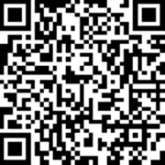
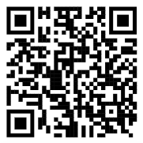
Microsoft AI Skills Fest へようこそ。
始める前に簡単なリマインダー
1
2
3
楽しいギネス世界記録TMチャレンジに参加しましょう!
Microsoft Copilot を使用した 対話型演習の準備をしてください。
質問をしたり、考えを共有したりしましょう
バッジを獲得する:
ステップ1: まだ登録していない場合は、少し時間を取って登録 してください https://aka.ms/AISkillsFest
ステップ2: このセッションに参加する
ステップ 3: 最後のステップを完了する (最後に共有)
どのように？ Copilot を別のブラウザで開く
同僚や Microsoft AI エキスパート (以下「ライブ モデレーター」といいます) とチャットできます
https://copilot.microsoft.com/
Notes:
ここでは、このセッションを最大限に活用するための簡単なリマインダーをいくつか紹介します。
ギネス世界記録チャレンジに参加しましょう!まだ登録していない場合は、登録を完了してください。登録は1分で完了します。一生に一度きりのギネス世界記録チャレンジに参加しましょう!
ミニハンズオンエクササイズの準備をしてください。Webブラウザの別のタブでCopilotを開いておく と、エクササイズに進むときに、すぐにCopilotを利用できます。
仲間や専門家と交流しましょう! 仲間と一緒に参加することで、より良い学習ができます。ぜひ、チャットに皆さんのご質問やアイデアを入力してください。Microsoft の AI エキスパートが待機しており、いつでも皆さんをお手伝いします。
では、準備が整ったので、今日取り上げる内容についてご説明しましょう。

Slide 4
一緒に、私たちは探求します
7分間
AIのマインドセットを歓迎し、解き放つ
6分間
AI の同僚に会う: AI がどのように役立つか
15分
AIで実際の仕事の問題を解決する:AI Kickstarterを見つける
12分
ミニエクササイズで 基本的なプロンプトを練習する
10分間
簡単なアクションを計画する: クイックウィンでよりスマートに作業
Notes:
この50分間で、AIについて、一緒に探求してしていきましょう。
AIの考え方を解き放ち、AIがあなたの仕事をどのようにサポートできるかを探りましょう。
AI の同僚に会い、AI が日常業務にどのように適合するかを理解しましょう。
AI が実際の仕事の問題を解決する方法を探索し、自分だけの AI Kickstarter タスクを見つけましょう。
基本的なプロンプトから始めましょう。ミニ インタラクティブ エクササイズで学習しましょう。
そして最後に、AIでよりスマートに働くため、次のステップのための簡単なアクションを計画しましょう
最終的には、みなさまがワクワクし、自信を持って、AIをワークフローに適用し、生産性を向上させる準備ができていると感じていただくことを目標としています

Slide 5
1: AI のマインドセットを 歓迎し、 解き放つ
今日の学習を最大限に活用するために
Notes:
ではまず、AIのマインドセットを歓迎し、解き放つというところからお話しましょう。

Slide 6






ただの楽しみのために
あなたがどこから参加しているか
AIについてどのように
感じているかを表す形容詞
チャットで 共有しましょう...
Notes:
簡単なアイスブレーカーから始めましょう!チャットで、 次の 2 つを入力してください。
あなたがどこから参加しているか
AIについてどのように感じているかを表す形容詞
少しお時間をお取りしてから、続きをお話しします...
[インストラクターは30秒間一時停止し、チャットの応答に反応します。

Slide 7
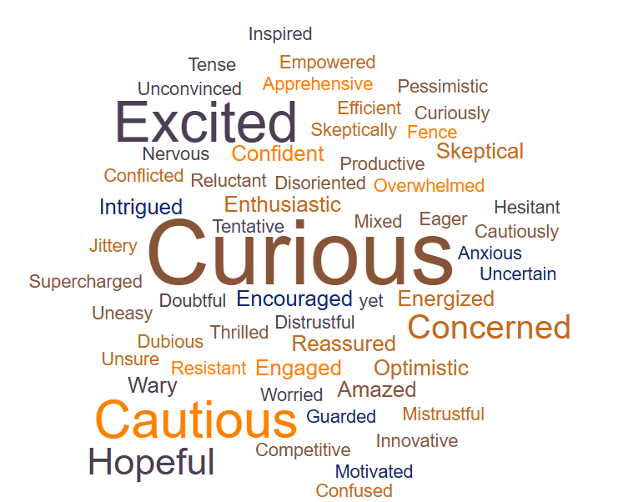
いろんな気持ちを感じるのは当たり前です
想像してみましょう
あなたは魔法のように 毎週2時間余分に増えました。
あなたならどうしますか?
Notes:
あなたはチャットでどのような形容詞をご覧になりましたか？過去のセッションでは、興奮、好奇心、懐疑的、慎重、あるいはどこから始めればよいかわからないなど、さまざまな感情が混在しているのを見てきました。これはとても自然なことです!AIは大きなトピックであり、AIを初めて使用する人も、すでに仕事でAIを試している人もいて、人によって道のりは異なります。では、ちょっと違うことをやってみましょう。
[クリックして質問を表示]
あなたが魔法のように毎週2時間余分に増えたと想像してみてください。その2時間を使って、あなたは何をしますか?
ではどうぞ、チャットでアイデアを共有してください!
[インストラクターは一時停止し、応答に反応します。
素晴らしいですね!もし毎週2時間余分に時間があれば、家族と過ごす時間が増えたり、新しいプロジェクトに取り組んだり、散歩に出かけたり、会議の合間に一息ついたりする時間が増えます。
さて、ここで良いニュースがあります—AIはそれを実現するのに役立ちます。
反復的なタスクを軽減し、よりスマートに働くことで、本当に重要なことにより多くの時間を費やすことができます。

Slide 8

今日のシンプルな目標は、
あなたの「AI Kickstarter」を見つけるお手伝いをします
私の「AI Kickstarter」 は、これらの感情を今日の自分の役割と影響力の真の機会に変えるための小さな方法の1つですか?
Notes:
きょうの私たちのシンプルな目標は、 AI Kickstarter を見つけることです。
このセッションのなかで、AI をすぐに活用するための実用的で簡単な方法を見つけましょう。
それはたとえば、繰り返しのタスクを自動化する方法だったり、情報をより早くまとめることだったり、より効率的にメールを書いたりすることです。
そしてこれは、AIの専門家でなくても利用できます。
AIを使って、何が可能かを探っていく準備はよろしいでしょうか？それでは さっそく見ていきましょう!

Slide 9
2: AI の仕事仲間に会う: AI がどのように役立つか
AIについて知っておくべきことの本質
Notes:
さて、AIの旅の準備が整ったところで、さらにエキサイティングなことを説明していきます。 AIが実際に、日々の仕事にどのように役立つのか、お話ししましょう。
AIについての話題を聞いたことがあると思いますが、それらはあなた にとってどのような意味があるのでしょうか?
AI はどのようにしてワークフローに適合し、タスクを簡素化し、よりスマートに働くのを助けることができるのでしょうか?
それに答えるために、簡単な質問から始めましょう: AIとは何ですか、そしてそれはどのように機能しますか?

Slide 10



AIとは?
ジェネレーティブAIについて知っておくべき 3つのこと
1
LLMを搭載: 膨大なデータでトレーニングされたAIモデルにより、人間のような言語を理解して生成
プロンプトを通じて機能: ユーザーが入力し、AIが応答を生成します
新しいコンテンツの作成: ユーザー入力に基づいてテキストや画像などを生成します
2
3
Microsoft Copilot は、現在利用可能な AI を活用した生産性向上ツールの 1 つです
Notes:
AIは、人間の生産性を支援し、増幅するように設計されています。 そして近年、特定のタイプのAIがニュースの見出しを飾っています—ジェネレーティブAIです。では、ジェネレーティブAIとは何でしょうか?ジェネレーティブAIは、ユーザーの入力に基づいて新しいコンテンツを作成することに焦点を当てた人工知能の一種です。
ジェネレーティブAIは、大規模言語モデルを搭載しています。 これは、人間のような言語を理解して生成するために、大量のデータでトレーニングされたAIモデルです
ジェネレーティブAIは「プロンプト」によって機能します。 質問やリクエストなどの入力をAIに提供し、AIはそれに基づいて応答を生成します。
ジェネレーティブAIは新しいコンテンツを作成します。 人間の創造性を模倣する方法でコンテンツを作成、デザイン、要約できます。
ジェネレーティブAIの一例として、マイクロソフト コパイロットがあります。 Copilotは、すぐに利用可能な、AIを活用した、生産性向上ツールの1つです。
既存のワークフローに統合され、インテリジェントなアシスタントとして機能します。

Slide 11


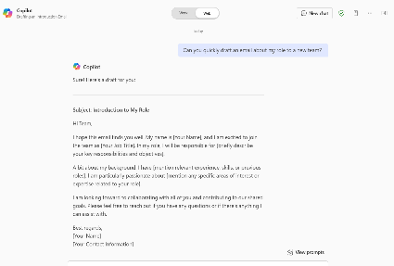
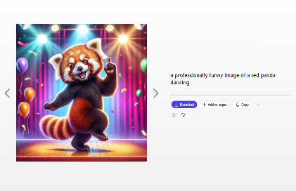
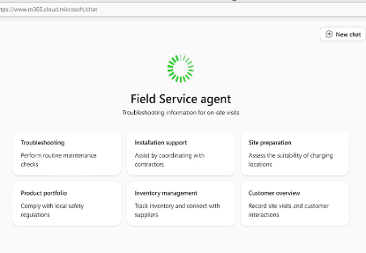
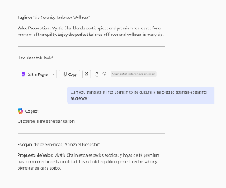
AIの活用例を教えてください。
今日のジェネレーティブAIの例にはどのようなものがありますか?
Copilotを使用してプロフェッショナルなメールをすばやく作成
M365 Copilot を使用して製品とサービスの新しいイメージを作成する
「こんにちは」
「ホラ」
Copilotでマーケティングキャンペーンのローカライゼーションを加速
Copilot Agent を使用して カスタマー サービス エージェントを作成する
Notes:
ここでは、 AIの活用例をいくつか紹介します。
プロフェッショナルなメールを数秒で作成できます — ユーザーがメールの作成に時間を費やす代わりに、AIがメールの作成を行い、ユーザーの労力を節約します。
ブランディング、マーケティング、製品デザインのための高品質な画像を生成できます。AIは即座に画像を作成することができます。
コンテンツの翻訳とローカリゼーションを数分で完了できます - AI を使用すると、ビジネスの拡大や世界中のオーディエンスへのリーチが容易になります。
AI を活用したカスタマー サービス エージェントを作成できます。 AI チャットボットとバーチャル アシスタントは、顧客とのやり取りを改善し、反復的な問い合わせを自動化できます。
これらは、AIができることのほんの一部にすぎません。

Slide 12
なぜ今、AIなのか?(1/2)
仕事はより速く進み、 データ、コミュニケーション、生産性向上へのプレッシャーが増えています。 AI を効果的に使用することを学ぶ ことで、仕事が進化し続ける中で、関連性を維持し、自分の役割を成功させることができます
1
68%
79%
75%
ナレッジワーカー
機能的なビジネスの役割
データ&ITプロフェッショナル
Said Copilot は、彼らが創造的なプロセスを活性化するのを助けました
管理タスクの減少を報告しました
情報の検索に費やす時間を短縮
Work trend Index Annual Report: AI Fix Work? マイクロソフト 2023年5月9日
Microsoft Work Trend Index: Copilot の初期のユーザーは、職場でのジェネレーティブ AI について何を教えてくれますか?: マイクロソフト 2023年11月15日
Notes:
ここで一歩下がって、なぜ今、AIに関心を持つべきなのかを考えてみましょう。
まず第一に、現実には、仕事はかつてないほど速く進んでいます。 あなた自身の仕事について考えてみてください。
私たちは常にメール、ドキュメント、レポートに追われています。
会議、オンラインメッセージ、通知などは、止まることはありません。
チームは手薄になり、リーダーはより少ないリソースでより多くのことを行う方法を探しています。
このような状況下で、効率性を維持しなければならないというプレッシャーは、かつてないほど高まっています。
AIを早期に導入した組織は、 競争力を獲得し 、将来に備えたスキルを身に付けることができます。
そして、私たちはすでに現実世界での影響を目の当たりにしています。
Microsoft の Work Trend Index によると、AI は、ナレッジ ワーカーから IT チーム、ビジネス チームまで、さまざまな役割のプロフェッショナルが生産性を高め、手作業を減らし、仕事で一歩先を行くのに役立っています。
AIを効果的に使用することを学ぶことで、私たちは将来の役割や職場 で成功するために必要なスキルを身に付けることができます。

Slide 13


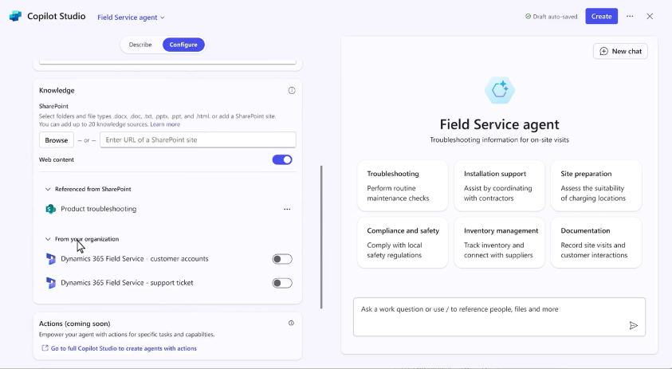
なぜ今、AIなのか?(2の2)
2
AIは急速に進化しており、今日私たちが目にしているのはほんの始まりに過ぎません。 早期に実験する人は、AIが進歩し続けるにつれて、より簡単に適応できます。
例えば
AIエージェント (仮想アシスタントとも呼ばれます)は、ニーズに基づいてさまざまなタスクを支援できるスマートソフトウェアツールです。
Copilot Agentを使用すると、ユーザーはコーディングなしで基本的なAIエージェントを作成できるようになり、ロールの自動化と効率化が可能になります。
Notes:
次に、AIは急速に進化しています。現在利用可能なAIツールはすでに素晴らしいものですが、今後数年間で見られる進歩は、私たちの働き方を完全に変えるでしょう。
AI を採用する組織は、創造性、効率性、生産性を解き放つことができます。AI がよりスマートで強力になる世界で、一歩先を行くことができます。
あなたの仕事を理解し、あなたの役割と文脈に基づいて特定の質問に即座に答えることができるバーチャルアシスタントがいることを想像してみてください。
それはAIエージェントや、仮想アシスタントと呼ばれます。AIエージェントは、ニーズに基づいてタスクを支援します。
AIエージェントは、ナレッジベースを使用して構築できるため、複数のドキュメントを検索することなく回答を提供できます。
Copilot Agentを使用すると、ユーザーはコーディングなしで基本的なAIエージェントを作成できるようになり、自動化と効率化が可能になります。
AIを早期に実験すれば、AIが進歩し続けるにつれて、ユーザーはより簡単にAIに適応できます。

Slide 14
AI のワーク バディに会う
AIが仕事での日常業務をどのように支援できるかの例
ミーティング&
コラボレーション
コンテンツ生成
個人の生産性
アジェンダ作成 の自動化
会議やチャット のまとめ
既存のテキストを別の形式に変換する
最初のドラフト を作成する
新しいメールの著者/コーチングを受ける
Q&Aとアイデアの生成
チャットで
会議の概要とメモ
ライブ感情分析
コンテンツ/フォーマットの編集と調整
コンテキストを追加する
スレッドへの 返信の提案
メモ の要約
次のステップのアクション
デッキ内容 のまとめ
テキスト (長) の要約
長いスレッド を要約する
ToDoリスト の作成
言語翻訳
会議やチャットについて
質問する
共同ブレーンストーミング
次のステップ の抽出
ドキュメントの内容について質問する
Notes:
さて、私たちは、AIの未来に期待を寄せていますが、より実用的なこと、つまりAIが今の私たちにどのように役立つかについて、焦点を当てましょう。
ここでは、AIがゲームチェンジャーとなり得る日常的なタスクをいくつか紹介します。
会議の概要とメモを生成できます。 すべてを書き留めるために慌てる必要はもうありません—AIはあなたのために重要なポイントを抽出できます。
言語の翻訳と会議のまとめを行うことができます。 異なる地域間でチームの足並みを揃えることが、かつてないほど容易になりました。
テキストをさまざまな形式に変換できます。 レポートの書式を変更する必要がある場合でも、さまざまな対象ユーザーに合わせてコンテンツを調整する必要がある場合でも、AI は数秒でそれを行うことができます。
ブレインストーミングやアイデアの立案ができます。 AIは、新鮮なアイデアを生み出し、作品を洗練させ、さらにはクリエイティブなパートナーとして行動するのに役立ちます。
コーチングとワークフローの提案を提供します。 メールの構成のサポートや、ドキュメントの要約など、AIがあなたに推奨事項を提案できます。
AIをワークバディ、つまり、賢い相棒と考えると、AIが毎日どのように役立つかがわかってくるでしょう。
それは、働き方を置き換えることではなく、能力を高め、忙しい仕事を減らし、本当に重要なことに集中できるようにすることです。

Slide 15
3:AIで実際の 仕事の問題を解決する
AI Kickstarterを見つける
Notes:
さて、AIが日々の業務をどのように支援できるかを探ってきたところで、ここからは少し大きな視点で見ていきましょう。
これまで AI の可能性についてお話ししてきましたが、組織は 実際に AI をどのように使用して実際の影響を促進しているのでしょうか。
その答えを出すために、企業がAIを使用して課題を解決し、生産性を向上させ、真の価値を創造しているという、実際の事例をご紹介します。

Slide 16






企業はAIを活用した働き方を変革しています
ビジネスにおけるAIアプリケーションの実例
生産性の向上
効率性と最適化
イノベーションと顧客価値
速度、スケーラビリティ、およびより複雑な問題に対する時間の節約の向上
ワークフローの合理化、精度の向上、運用コストの削減
ビジネスのブレークスルーと顧客への付加価値の向上
お一人様あたり週92分節約
お一人様年間約2週間
販売担当者は 、プロセスの効率化によりアウトバウンドコールを40%増加させました
年間収益増加額は5000万ドルと予測
各部門の 20,000 人の従業員が希少疾患の研究を加速しています。
出荷請求書分析の自動化
初年度の出荷業務で数百万ドルの節約を期待
マーケティングチームが新しいコンテンツを作成する時間を 67%削減
7か月分の作業が7週間で完了
ケース解決が12%高速化
ケース処理時間を16%短縮
非網羅的なリスト
Notes:
さまざまな業界で、AIは企業の運営方法を変え、より迅速に行動し、よりスマートに働き、より効果的にイノベーションを起こすのに役立っています。
ここでは、AIが変革を推進している3つの主要な方法をご紹介します 。
1つ目は、AI対応ワークフローによる生産性の向上です。 – 企業はAIを使用してスピード、スケーラビリティ、効率を向上させます。チームは、複雑な問題に迅速に対処できます。
2つ目は、ワークフローの精度と効率性の最適化です。 – AIは、企業が反復的なプロセスを自動化し、人為的ミスを減らし、従業員がより価値の高い仕事に集中できるように支援できます。
3つ目は、ビジネスのブレークスルーの創出と、顧客体験の向上です。 – AI により、企業は インタラクションをパーソナライズし、応答時間を改善し、顧客により多くの価値を付加することができます。
1つの例を詳しく見てみましょう。

Slide 17

ケース例:AIの前と後
市場投入までの時間を75%短縮
AI導入前
AIの後
Customer Insights & Strategy(カスタマーインサイト&戦略)
複数の内部レポートと外部レポートに依存して、顧客のインサイトを統合
Copilot を使用して市場動向と顧客インサイトを分析する
デマンドジェネレーション
専門家だけが データを取得し、キャンペーンのパフォーマンスを分析できます
Copilot を使用してフルファネル分析を行う
高価なサードパーティの翻訳サービスに依存していた
Copilot を使用して翻訳とローカリゼーション を支援
キャンペーンの実行
専門家だけが データを取得し、キャンペーンのパフォーマンスを分析できます
Copilot を使用して、管理分析と 予算管理を提供します
コンテンツ作成
キャンペーン コンテンツの作成には最大 6 か月かかりました
Copilot を使用して、コンテンツの下書きと最適化を行い、包括性をレビューします
出典: FinastraのCopilot revolution: How AI is reshaping B2B software marketing for financial services sector(FinastraのCopilot revolution: How AI is reshaping B2B software marketing for financial services sector)
Notes:
ここでは、グローバルな金融サービス企業での、コパイロットの導入例についてご紹介します。
AIの導入前:
この企業のマーケティングチームは、コンテンツ制作のタイムラインが長く、キャンペーン資料の作成に最大6か月かかることもありました。
また、レビューと承認が非常に多くの層に重なっていたため、プロセスにはいくつかの改善が必要でした
彼らは、品質と包括性を維持しながら、コンテンツ制作をスピードアップする方法を必要としていました
Microsoft Copilot を統合することで、チームはさまざまなことを実現しました。
コンテンツの生成と最適化はより迅速になりました。 Copilot は、数週間ではなく数分で高品質の下書きを作成するのに役立ちました。
メッセージングの包括性の維持が容易になりました。 AIは、多様なオーディエンスに合わせてコンテンツを洗練させるのを支援しました。
レビュープロセスの合理化が可能となりました – チーム間のやり取りが削減されました。
それによって同社は、
マーケティングコンテンツの市場投入までの時間が75%短縮され、キャンペーンをより迅速に開始できるようになりました。
チームは、反復的なタスクにとらわれることなく、戦略と創造性に集中する時間を増やすことができました。
これは一例に過ぎず、さまざまな業界の企業が AI を活用して効率を高め、成果を上げるための新しい方法を発見しています。

Slide 18
自社のインパクトの機会を探る
現実に出て、あなたの「AI Kickstarter」を発見しましょう
ミーティング&
コラボレーション
コンテンツ生成
個人の生産性
アジェンダ作成 の自動化
要約。 会議またはチャット
既存のテキストを別の形式に変換 する
最初のドラフト を作成する
新しいメールの著者/コーチングを受ける
Q&Aとアイデアの生成
チャットで
会議の概要とメモ
ライブ感情分析
コンテンツ/フォーマットの編集と調整
コンテキストを追加する
スレッドへの 返信の提案
メモ の要約
次のステップのアクション
言語翻訳
デッキ内容 のまとめ
テキスト (長) の要約
長いスレッド を要約する
ToDoリスト の作成
会議やチャットについて質問する
共同ブレーンストーミング
次のステップ の抽出
ドキュメントの内容について質問する
Notes:
さて、AI の実際の応用例について説明しましたので、焦点を戻しましょう。よりスマートに働き、自分の役割でインパクトを与えるために、AIはどのように役立つのでしょうか?
まず、さまざまな業界や職業に適用できる一般的なAIのユースケースを再検討してみましょう。
会議の概要とメモの生成が可能です – AIは、重要なポイント、アクションアイテム、次のステップを自動的にキャプチャできるため、メモを慌てて探す必要はありません。
プロフェッショナルなメールの下書きを生成できます。 AIは、メールをゼロから書くのに時間を費やす代わりに、洗練された構造化された応答を数秒で生成できます。
ブレインストーミングとアイデアの生成が可能です – AI は、創造性を刺激し、プロジェクトにさまざまな角度を提供するのに役立ちます。
戦略文書とレポートの作成が可能です – AIは、コンテンツの構造化、調査の要約、ドキュメントの効率的なフォーマットを支援します。
チェックリストとプロジェクト計画の作成が可能です – AIは、ワークフローを整理し、重要なステップを見落とさないようにするのに役立ちます。
これらの例を確認し、考えてみてください:これらのタスクのうち、AIがあなたを助けることができるのはどれですか?

Slide 19
あなたの「AI Kickstarter」のために
ひらめきの瞬間
Notes:
インスピレーションを得るために、Microsoft の同僚が自分の役割で AI をどのように使用しているかを共有する短いビデオを見てみましょう。
これらの短いビデオでは、さまざまな機能の専門家がAIを仕事にどのように統合しているかを垣間見ることができます。
見ながら、AIが同じようにあなたを助けるかもしれないことを考えてみてください。
では最初のシナリオのビデオを見てみましょう。

Slide 20

ひらめきの瞬間1
AIによるメールの下書き
「私の新しいキャンペーンを強調するリーダーシップチーム向けのメールを作成するのを手伝ってもらえますか?」
Notes:
＜数秒待つ＞

Slide 21
ひらめきの瞬間2
ストラテジドキュメント の作成
「経営戦略文書のドラフトテンプレートを提供してもらえますか?」
Notes:
＜数秒待つ＞

Slide 22
新しいイニシアチブのアイデアをブレインストーミングする
ひらめきの瞬間3
「従業員のウェルビーイングを促進する5つの方法は何ですか?」
「ウェルビーイングプログラムのアイデアはどうですか?」
Notes:
＜数秒待つ＞

Slide 23
プロジェクトのチェックリストを作成する
ひらめきの瞬間4
「このオンボーディングチェックリストを包括的なオンボーディングリストに変えることはできますか?私がすでにリストアップしたものをテーブルに含めてください」
Notes:
＜数秒待つ＞

Slide 24

3分間の自己反省
「AI Kickstarter」の機会を見つける
3分間
質問の誘導
ステップ 1
日々の仕事で、反復的、手作業、またはイライラすると感じる1〜2のタスクは何ですか?
ステップ 2
これらのタスクのうち、自動化または合理化された場合、生産性に最も大きな影響を与え、エラーを減らすことができるのはどれでしょうか?
ステップ 3
そのタスクを自動化することで時間を空けたとしたら、それをより価値の高い仕事にどのように活用できるでしょうか?
完了したら、チャットで特定したタスクを1つ共有してください。
Notes:
これらのビデオから、AIがあなたの仕事をどのようにサポートできるかについての新しいアイデアが得られたと思います。
では、少し時間を取って、あなた自身のAIの機会について考えてみましょう。
次の3分間で、AI Kickstarterのタスクを特定するのに役立つ次の質問に答えてください。
日々の仕事で、反復的、手作業、またはイライラすると感じるタスクは何ですか?
これらのタスクのうち、自動化または合理化された場合、生産性に最も大きな影響を与え、エラーを減らすことができるのはどれでしょうか?
そのタスクを自動化することで時間を確保できるとしたら、その時間をより価値の高い仕事にどのように活用できるでしょうか?
少し時間を取って、自分の考えを書き留めてください。完了したら、チャットで、あなたが特定したタスクを1つ共有してください。
[インストラクターが3分間一時停止する]
AI Kickstarterは何だと感じましたか?あなたの仲間たちは、彼らの仕事にどのように取り組みましたか?共通のテーマに気づきましたか?
重複するタスクがあり、さまざまな役割やコンテキストに基づいた独自のバリエーションがあったと思います。
AIは柔軟なアシスタントであり、あなたの仕事を様々な面から支援できます。

Slide 25
4:ミニエクササイズで 基本的なプロンプトを練習する
Copilot で AI プロンプトを練習する
Notes:
AI Kickstarterでのタスクが明確になったところで、次はAIとの効果的なコミュニケーション方法を学びましょう。
AIは素晴らしいツールになり得ますが、その回答の質は私たちがどのようにプロンプトを入力するかによって変わります
このセクションでは、効果的なプロンプトの書き方を探り、独自の AI プロンプトを練習して洗練する機会を提供します。
それでは、始めましょう!

Slide 26

効果的なプロンプトの書き方
プロンプトの芸術
おすすめの方法
Copilotに何を望みますか?
ゴール
1
Copilot に何をしてほしいのかを具体的に説明し、目標を明確にすることで、より良い対応が可能になります。
Copilot が質問内容を理解できるように、コンテキストを追加します。コンテキストにより、応答の関連性が高まります。
Copilot で使用する例をいくつか示してください。これにより、適切なコンテキストで応答を根拠付けることができます。
応答の書式設定方法を Copilot にお知らせください 。 これは明確な期待を設定します。
文脈
なぜそれが必要なのか、そして誰が関与しているのか?
2
Copilot にどのような情報やサンプルを使用させたいですか?
3
出典
4
期待
Copilotは、お客様のご要望にお応えするために、どのように対応すべきですか?
Notes:
プロンプトを書くことは、アシスタントに指示を与えることに似ています。
明確で具体的であればあるほど、より良い結果を得ることができます。
Copilotやその他のAIツールでより優れたプロンプトを作成するための4つの主要な原則を見ていきましょう。
原則1：AIに何をしてほしいのかを具体的に説明します。明確な目標を設定すると、より良い応答が得られます。
原則2：AI が質問内容を理解するのに役立つコンテキストを追加します。コンテキストにより、応答の関連性が高まります。
原則3：例を挙げてください。これにより、適切なコンテキストで応答を根拠付けることができます
原則4：期待する応答の形式を指示しましょう。
つまり、効果的なプロンプトには通常
Goal、つまりAIにしてほしいこと、
コンテキスト、つまり、背景となる情報、
例、つまり、参考資料やサンプル、
期待、つまり、期待する出力形式、
この4つが含まれます。それでは、簡単なデモでこれを実際に見てみましょう 。

Slide 27
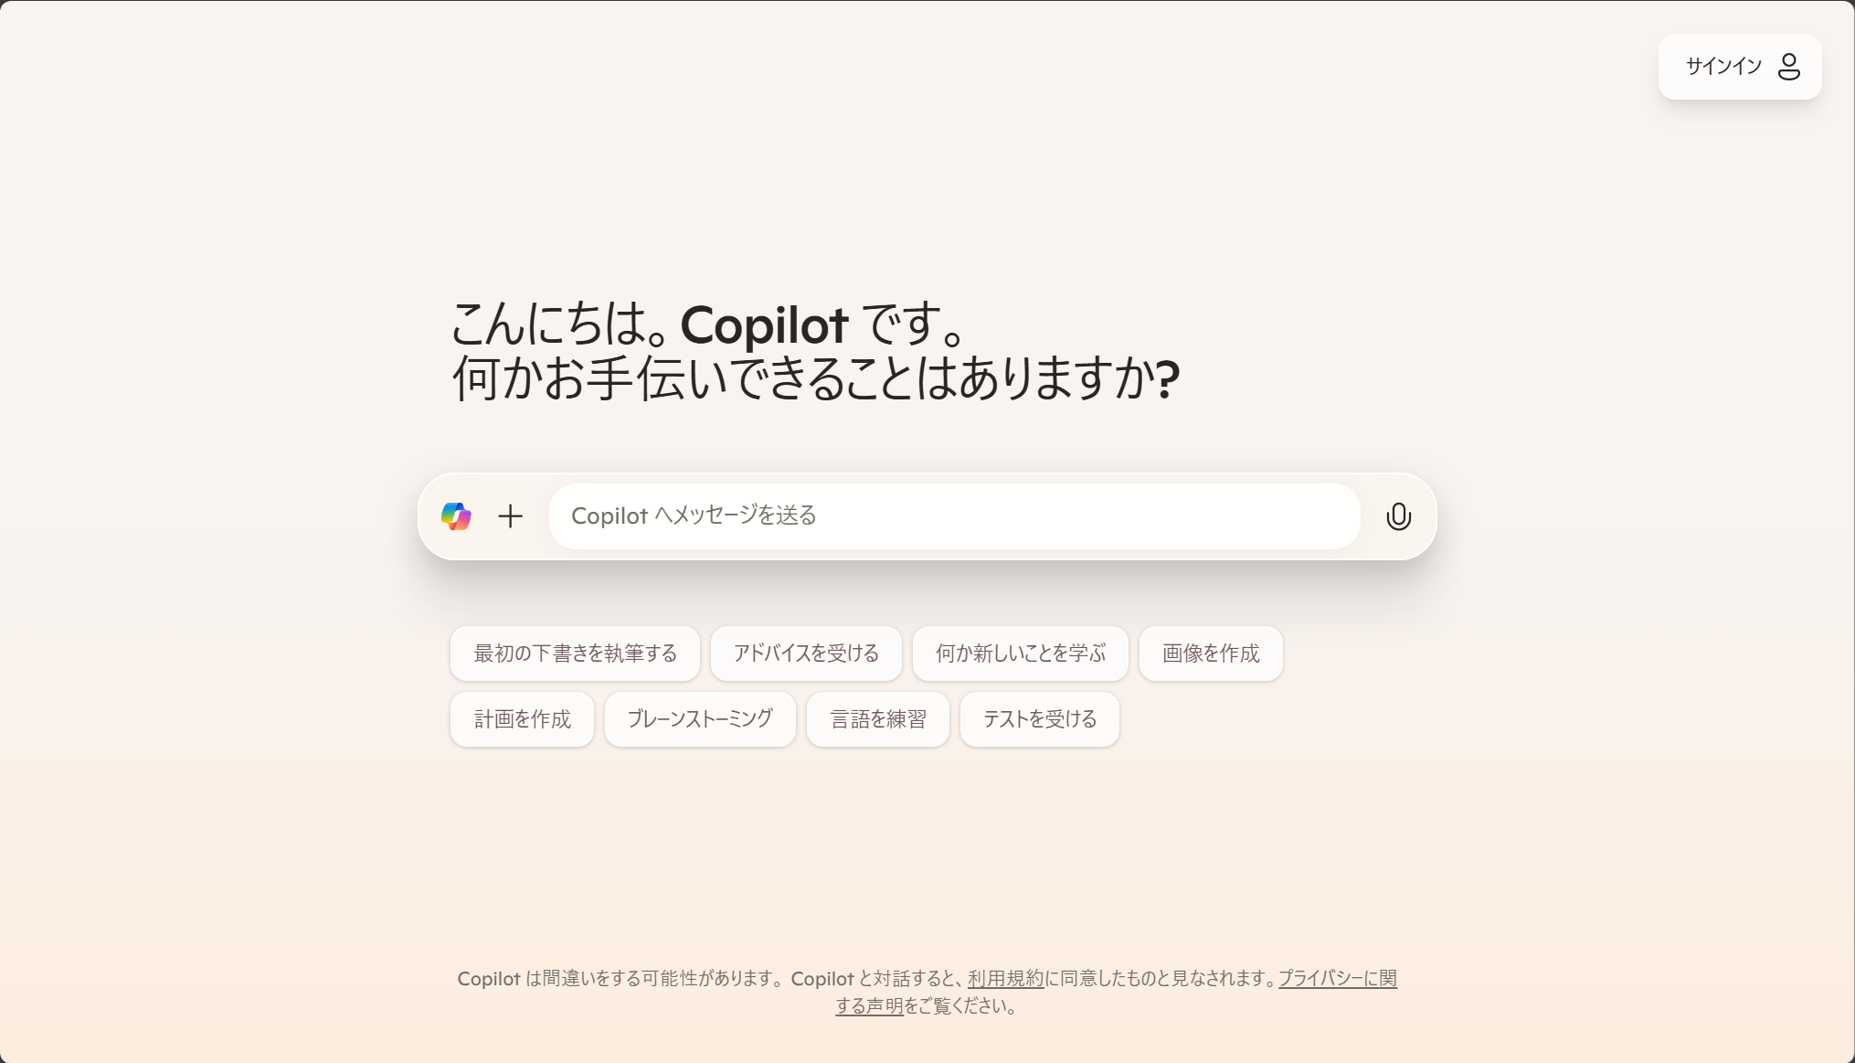


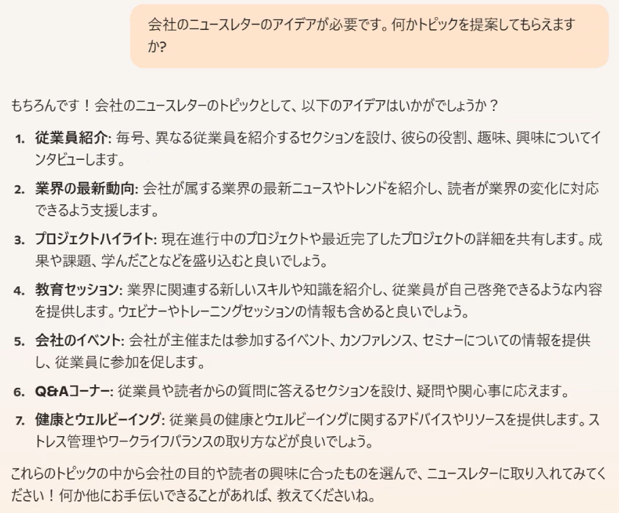
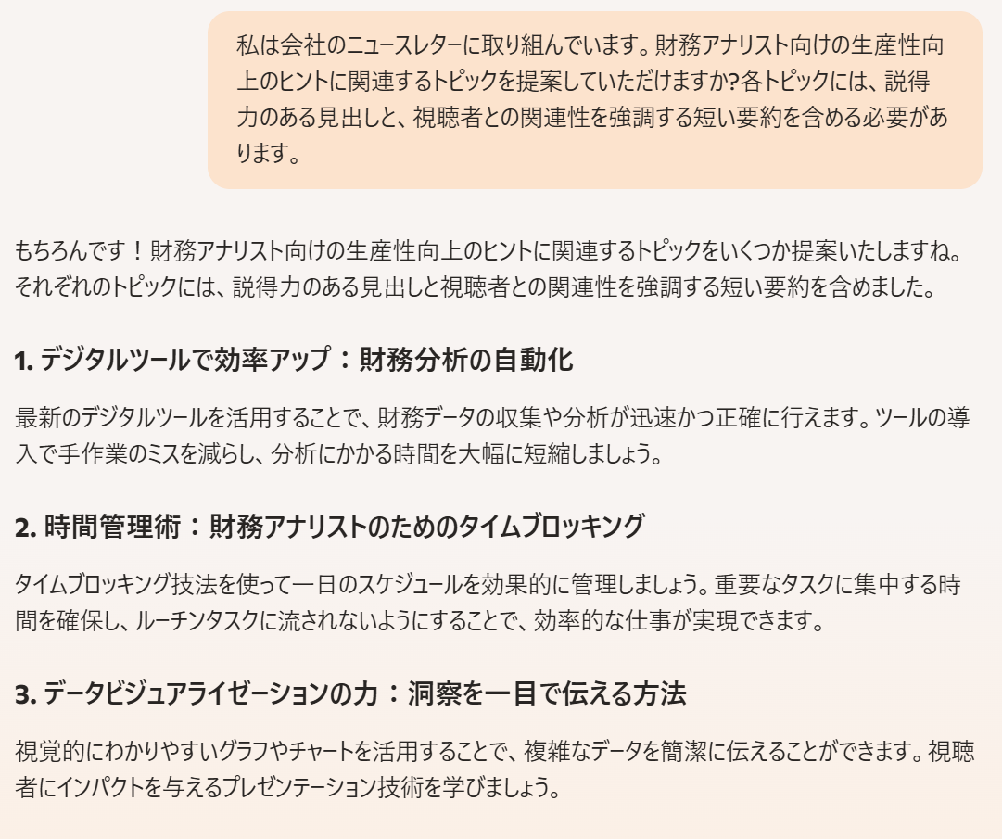
Notes:
さまざまなタイプのプロンプトを試して、質問方法に基づいて AI がどのように応答するかを確認しましょう。
これからCopilotに、 会社のニュースレターのアイデアを作成するのを手伝ってもらうように頼んでみます。 無料のCopilotチャットを開きます。
ここでは、オプション A とオプション B の 2 つの異なるプロンプトを試してみます。
まずは、オプションAのプロンプトを入力します。
＜→を押して動画1を再生＞
「会社のニュースレターのアイデアが必要です。何かトピックを提案してもらえますか?」
---
では次に、オプションBを試してみましょう。
＜→を押して動画2を再生＞
「私は会社のニュースレターに取り組んでいます。財務アナリスト向けの生産性向上のヒントに関連するトピックを提案していただけますか?各トピックには、説得力のある見出しと、視聴者との関連性を強調する短い要約を含める必要があります。
---
＜→を押して2つの図を表示＞
オプションAとオプションBの回答を比較してみましょう。 左がオプションA、右がオプションBです。
どちらの回答がより役に立ちそうですか？チャットにあなたの考えを書き込んでください。
＜30秒待つ＞
オプションBのプロンプトは、より具体的で、コンテキストを含み、AI に明確な構造を与えました。 これにより、よりカスタマイズされた、より質の高いレスポンスが得られました。

Slide 28
ミニインタラクティブエクササイズ
AI Kickstarterのプロンプトをテストする
7分間
指示
ステップ 1
Microsoft Copilot を開く: https://copilot.microsoft.com/
ステップ 2
先に特定したAI Kickstarterタスクについては、具体性、コンテキスト、望ましい形式など、効果的なプロンプトの主要な要素を考慮してプロンプトを作成します
ステップ 3
AI によって生成された応答 を評価します。
Copilot はプロンプトを正しく理解しましたか?
その回答は、あなたのニーズに関連し、有用ですか?
応答を改善するために、プロンプトをどのように調整できますか?
ステップ 4
Copilot へのフィードバックによって出力品質が向上するかどうかをテストします
より良い結果を得るためにプロンプトを改善するために、あなたの「なるほど」と思った瞬間は何でしたか?
あなたの最大の収穫を仲間と共有しましょう!
Notes:
ここまでで、効果的なプロンプトの原則についてご理解いただけたと思います。では次はそれらを実行してみましょう。この演習では、みなさんが、独自のプロンプトを作成し、Microsoft Copilot に入力して、応答を確認してみましょう。
では、開始するための手順をご説明します。
ステップ 1（いち）: Microsoft Copilot を開きましょう。Webブラウザーの別のタブで copilot.microsoft.com にアクセスし、プロンプトをテストします。Copilot を初めて使用する場合は、少し時間を取ってインターフェースに慣れてください。 プロンプトを入力できるチャットウィンドウが表示されます。
ステップ 2（に）:AI Kickstarterのタスクについて考え、プロンプトの下書きを作成しましょう。
このセッションの前半で特定した AI Kickstarter のタスクを思い出してください。このタスクをプロンプトの基盤として使用します。AI Kickstarterタスクのプロンプトを作成します。
ステップ 3（さん）: AI の応答を評価しましょう。
Copilot が応答を生成したら、この画面上にある3 つの主要な質問を使って、出力を批判的に確認してください。
ステップ 4（よん）: より良い結果を得るためにテストしましょう。
最初のプロンプトは完璧ではないかもしれませんが、それは問題ありません。フィードバックを提供したり、フォローアップの質問をしたりして、出力品質を向上させます。
残りの時間でプロンプトをさらに作成してみてください。それでは始めましょう。
【一時停止して約7分間お待ちください】
Microsoft Copilotを試す時間をお取りいたしました。チャットで、あなたのアハ体験、つまり、「なるほど」と思った瞬間を共有していただければと思います。これは、役立つヒントを学ぶための最良の方法です。

Slide 29
5:小さくて簡単なアクションを計画する: クイックウィンでよりスマートに働く
小さなAIの習慣からAIの旅を始めましょう
Notes:
AI Kickstarterの機会のための基本的なプロンプトを使い始めるために、この演習がお役に立てばと思います。
では、次に来るもの、つまり AI の旅で、学習と成長を続けるために実行できる、小さくて簡単なアクションについて説明します。
新しいスキルと同様に、AIスキルの構築には練習が必要ですが、上達する最善の方法は、日常生活に適したAIの習慣を身につけることです。
しかし、習慣化について掘り下げる前に、同様に重要なこと、つまり責任を持ってAIを使用することについて少しお話ししましょう。

Slide 30
責任を持ってAI と連携する
責任あるAIの使用:クイックチェックリスト
一般的なバイアスに注意してください。
明確で具体的なプロンプトを使用して、関連するAI出力を取得します
AIが生成したコンテンツを信頼できるソースとクロスチェックすることで精度を検証
偏見 (性別、人種、社会経済的)に注意し、必要に応じてコンテンツを調整する
AIが生成したコンテンツを編集して 、明確さ、公平性、目標との整合性を確保します 。
プライバシーを尊重する - AI ツールで機密データや個人データを共有しないようにする
透明性を確保する - AI が生成したコンテンツを、専門的または公的な使用で開示します。
ジェンダーバイアス。 AIシステムは、偏ったデータで訓練された場合、ジェンダーの固定観念を永続させる可能性があります。
人種的偏見。 AIシステムは人種的偏見を示し、差別的な結果につながる可能性があります。
社会経済的バイアス。 AIシステムは、社会経済的背景の高い個人に有利に働くことができます。
確証バイアス。 AIモデルは既存のパターンから学習するため、データが歪んでいると、AIが一方的な視点を強化する可能性があります。
Notes:
AIが私たちの日常業務にますます統合されるにつれて、AIを倫理的に、公正に、そして責任を持って使用することが重要です。
AI の実験を続ける際に、AI が生成したコンテンツが公正で信頼性が高く、社会にとって有益であることを確認するためのベスト プラクティスをいくつか紹介します。
明確で具体的なプロンプトを使用しましょう。リクエストが正確であればあるほど、出力の関連性は高くなります。
正確性を検証しましょう。AIが生成したコンテンツは常に信頼できるソースを使用してファクトチェックしましょう。
バイアスに注意しましょう。 AI の出力における性別、人種、社会経済的なバイアスに注意してください。
AIが生成したコンテンツを編集しましょう。 明確さ、公平性、目標との整合性を確保します。
プライバシーを尊重しましょう。 AIツールに機密データや個人データを入力しないでください。
透明性を確保しましょう。AIが生成したコンテンツを専門的または公的な使用で開示します。
AIの潜在的なバイアスを理解することは、AIを公正かつ倫理的に使用するために非常に重要です。
ここでは、AIを扱う際に注意すべきいくつかのバイアスを紹介します。
ジェンダーバイアスについて理解しましょう – AIは、偏ったデータで訓練された場合、ステレオタイプを永続させる可能性があります。たとえば、採用アルゴリズムは、過去のデータバイアスにより、女性候補者よりも男性候補者を優遇する可能性があります。
人種的偏見について理解しましょう– AIシステムは、適切に訓練されていない場合、人種差別を示す可能性があります。たとえば、顔認識システムは、白人に比べ、それ以外の人種のエラー率が高くなる可能性があります。
社会経済的バイアスについて理解しましょう– AIは、高所得のバックグラウンドを持つ個人に有利な場合があります。たとえば、クレジット スコアリング アルゴリズムは、低所得地域の応募者よりも、裕福な応募者を不釣り合いに承認する可能性があります。
確証バイアスについて理解しましょう– AIモデルは既存のパターンから学習するため、データが偏っている場合、AIは一方的な視点を強化する可能性があります。たとえば、AIが主に欧米のメディアソースで訓練されているとしたら、グローバルな視点に欠けた答えを提供するかもしれません。
これらの潜在的なバイアスを常に認識することで、AIが生成したコンテンツを批判的に評価し、必要に応じて調整することができます。

Slide 31



小さくて簡単なAIの習慣を身につける
明日から始めるAIの習慣は何ですか?
アクションプランニング
1
毎日試してみたいAIを活用したタスクは何ですか? (例:メールの要約、コンテンツの下書き)
それをあなたのルーチンにどのように統合しますか? (例:メールチェック後、AIを使ってポイントをまとめる)
AIの習慣をどのように軌道に乗せますか? (例:リマインダーの設定、プロンプトの調整、インサイトの共有)
2
3
プロのヒント: AIの習慣を付箋に書き、
リマインダー⏰を設定するか、説明責任を果たす仲間を見つけてください!
Notes:
さて、責任を持ってAIを使用する方法について説明したので、次はAIを日常業務に取り入れる方法についてお話ししましょう。
AIの習慣を身につけることは、必ずしも大変なことではありません。小さく始めて、1つか2つの簡単なアクションを選び、一貫性を保ちます。
ここでは、 アクションプランの指針となる質問をいくつかご紹介します。
明日から始めるAIの習慣は何ですか?
いち。毎日試してみたいAIを活用したタスクは何ですか? (例えば、メールの要約などです)
に。それをあなたのルーチンにどのように統合しますか? (例えば、受信トレイを確認した直後にAIを使用してメールをまとめる などです)
さん。AIの習慣をどのように軌道に乗せますか? (例えば: リマインダーを設定するなどです)。
【ここで少し間を開ける。「1分」などとは言わない】
ここでは、AIの習慣を身につける際に非常に役立つと感じた点をご紹介します。
AIの習慣を付箋に書き、毎日のリマインダーとしてモニターに貼り付けてください。
カレンダーのリマインダーを設定しましょう。AIの探索のために1日5〜10分をスケジュールします。
アカウンタビリティ・バディを選びましょう。このセッションで同僚を見つけたり、誰かとつながったりして、学びを共有しましょう
AI の旅は完璧を目指すのではなく、時間をかけて自信と専門知識を築くための小さく一貫したステップであることを忘れないでください。

Slide 32
私たちは一緒に、次のことについて話し合いました。
7分間
AIのマインドセットを歓迎し、解き放つ
6分間
AI の仕事仲間に会う: AI がどのように役立つか
15分
AIで実際の仕事の問題を解決する:AI Kickstarterを見つける
12分
ミニエクササイズで 基本的なプロンプトを練習する
10分間
小さくて簡単なアクションを計画する: クイックウィンでよりスマートに作業
Notes:
このAI学習セッションは終了です。このセッションでは、次のことを行いました。
AI が仕事の相棒として機能し、生産性を向上させる方法を学びました。
開始するための独自のAI Kickstarterタスクを特定しました。
ビジネスに影響を与える実際のAIのユースケースを調査しました。
より良い結果を得るために、AIプロンプトの記述と改良を練習しました。
AIを日常のワークフローに統合するための小さくて簡単なアクションを発見しました。

Slide 33

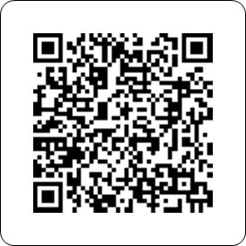


おめでとうございます
1
バッジを請求する
ギネス世界記録TM認証ページで実績を確認してください
https://aka.ms/TrainingAffirmation
AI学習の新たなマイルストーン を達成しました!
2
あなたの成功を分かち合いましょう!
成果をアピールし、#AISkillsFest でマイルストーンを投稿する
Notes:
あなたは、AI学習の新たなマイルストーンを達成しました。
この功績を記念して、このAI Skills Festイベントを通じてギネス世界記録から授与された特別なバッジをぜひお受け取りください。
画面上で手順を踏むようにしてください。少し時間を取って、自分の進歩を認めてください。これはユニークな成果です!
また、自分の成功を共有することを忘れないでください。
このセッションで学んだことをLinkedInまたは自分のネットワークで共有してください。
AIスキルトレーニングの恩恵を受ける可能性のある同僚や友人に知らせましょう。
ハッシュタグ#AISkillsFest を使用して、AIの旅で他の人とつながりましょう。
あなたは、AIスキルの構築に向けて一歩を踏み出しました。
このセッションに参加していただきありがとうございます。
最後に重要なポイントを確認しましょう。
小さく始め、一歩ずつ習慣を築きましょう。
好奇心を持ち続けましょう。AIスキルをテストし、磨き続けてください。
そして最後に、AIの利用方法について、仲間と交流しましょう。
このセッションが、AIを探求し続け、よりスマートに働く方法を見つけるきっかけになれば幸いです。
あなたのAIの旅は始まったばかりです。 探索を続け、実験し、洞察をチームと共有しましょう。
改めておめでとうございます、そしてこのAI学習体験に参加していただき、ありがとうございます!

Slide 34
クロージングスライド、暗い
Notes:
セッションの終了時に表示される終了スレート

